Slide 1
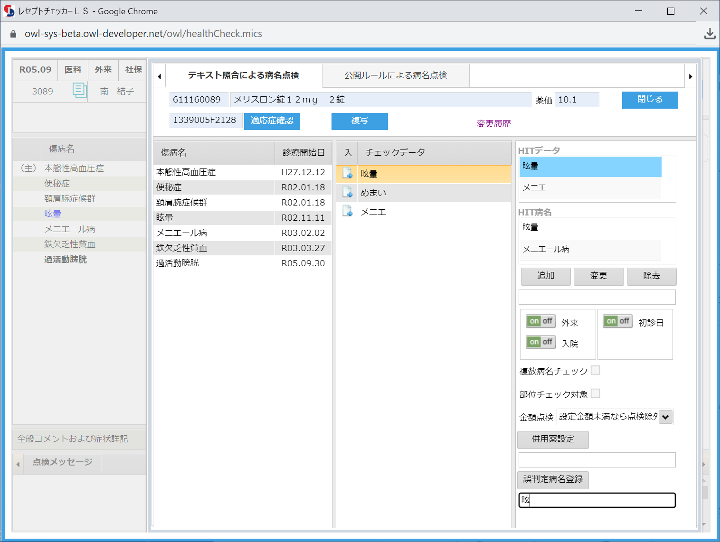
スライド１
クリック
スライド１-a

Slide 2
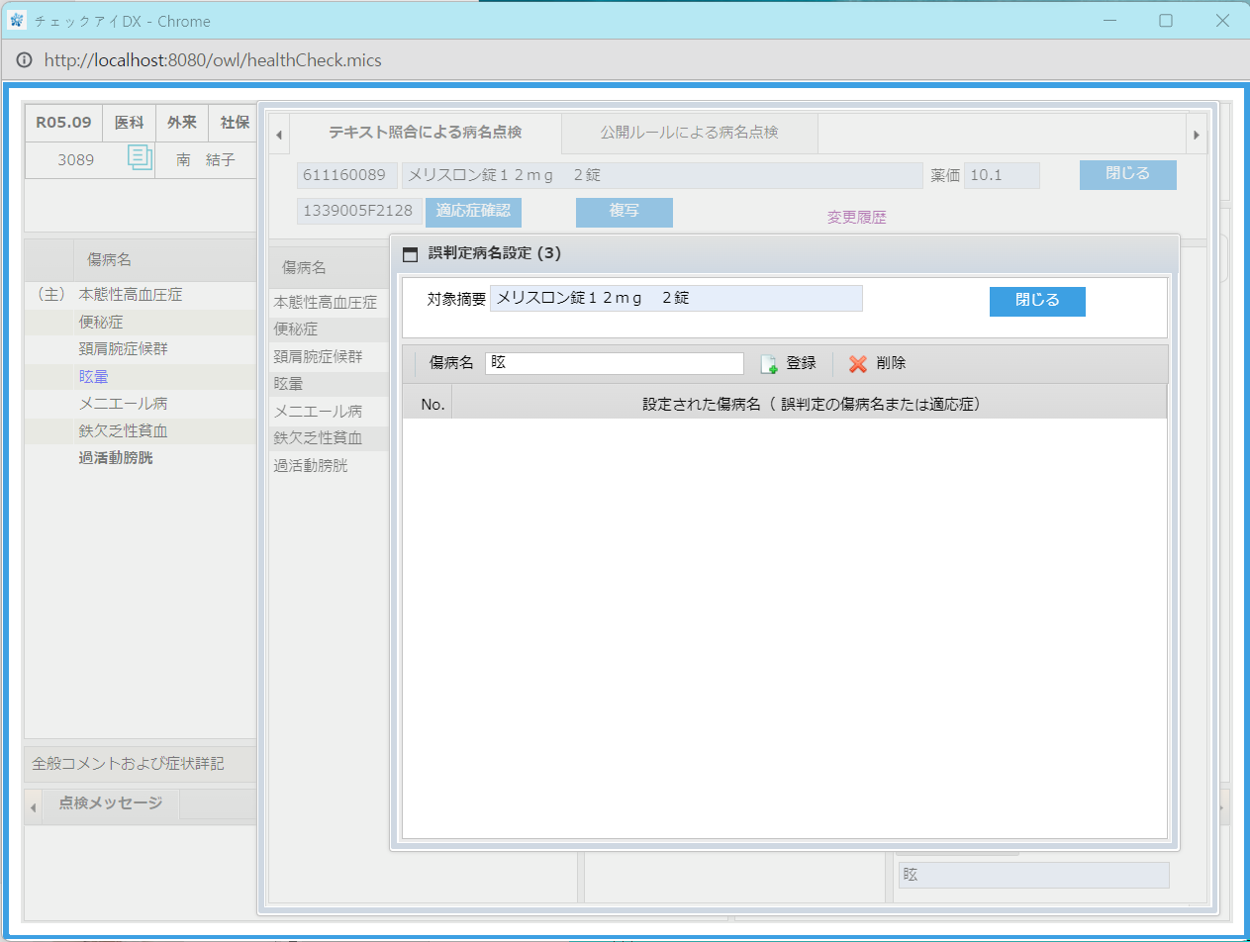
スライド１-a

Slide 3
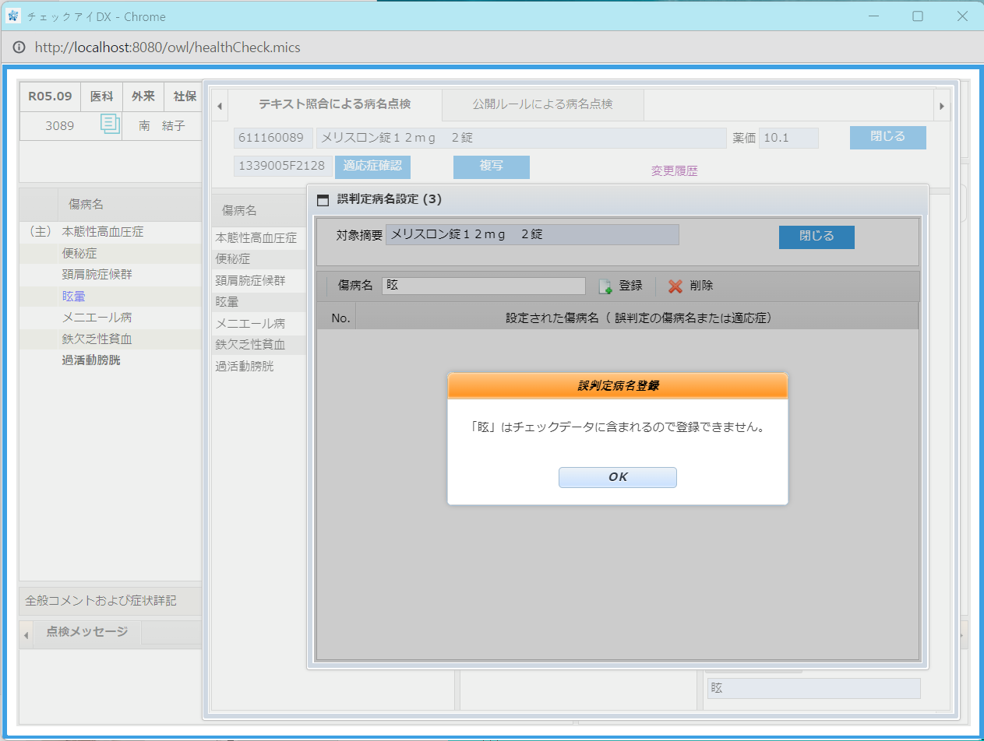
スライド１-b

Slide 4
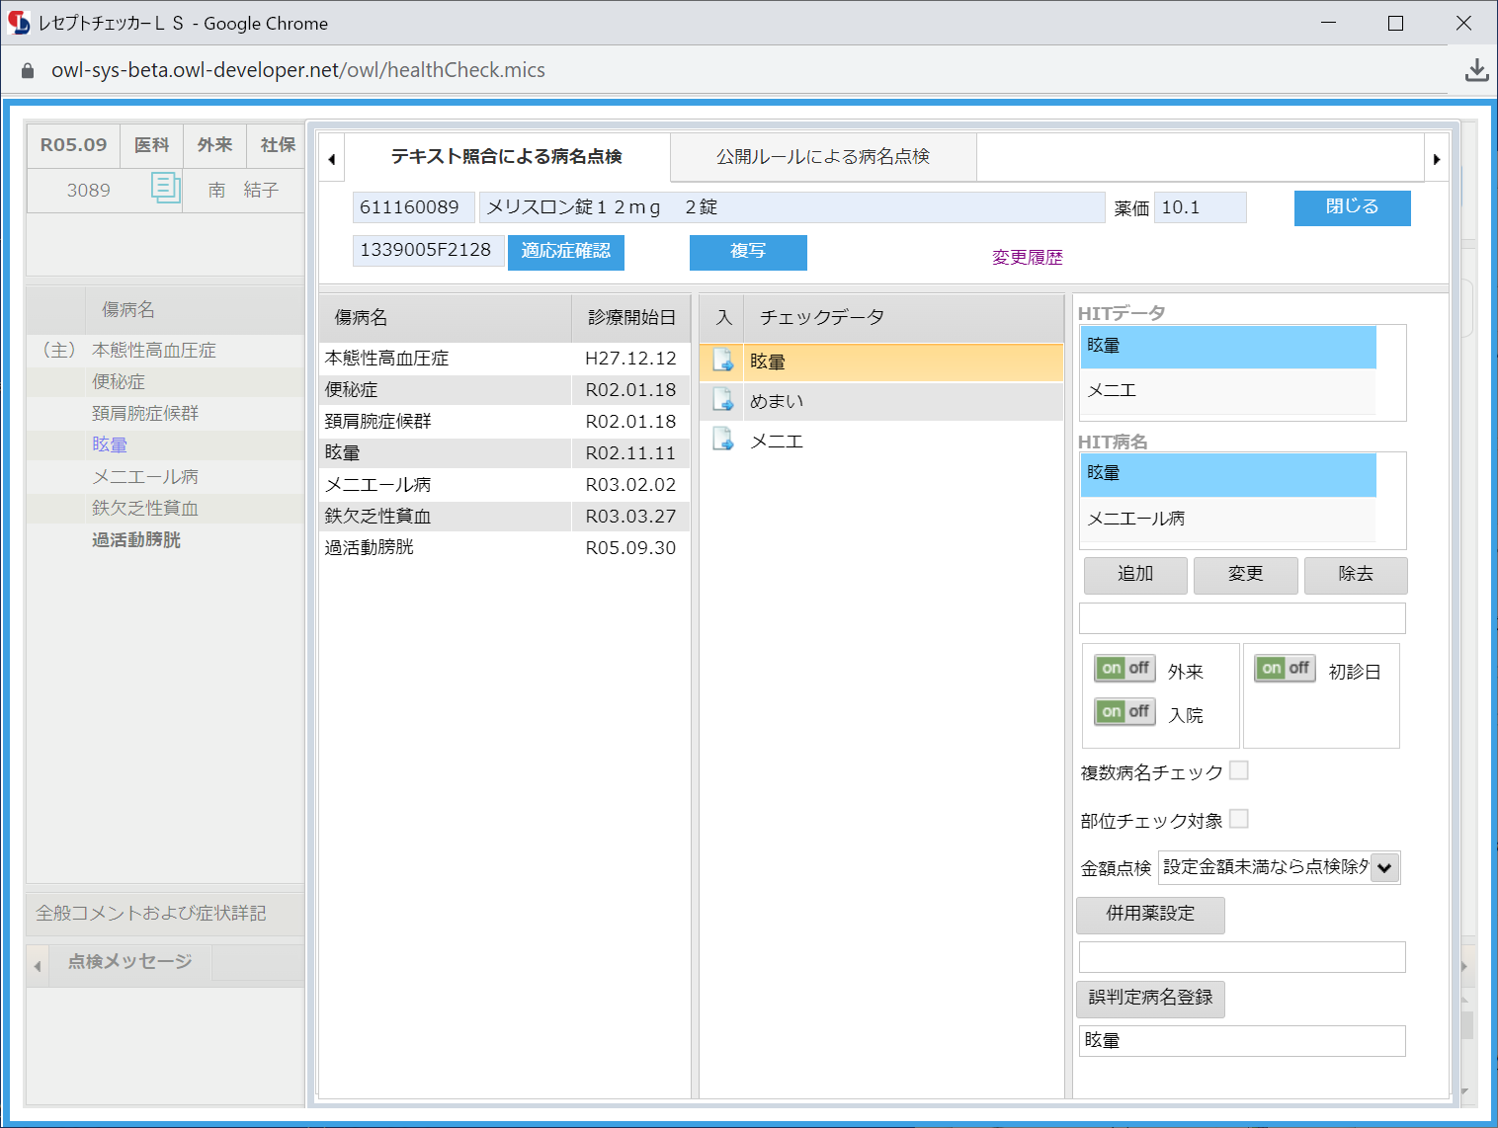
スライド２
ダブルクリック
クリック
スライド２ -a

Slide 5
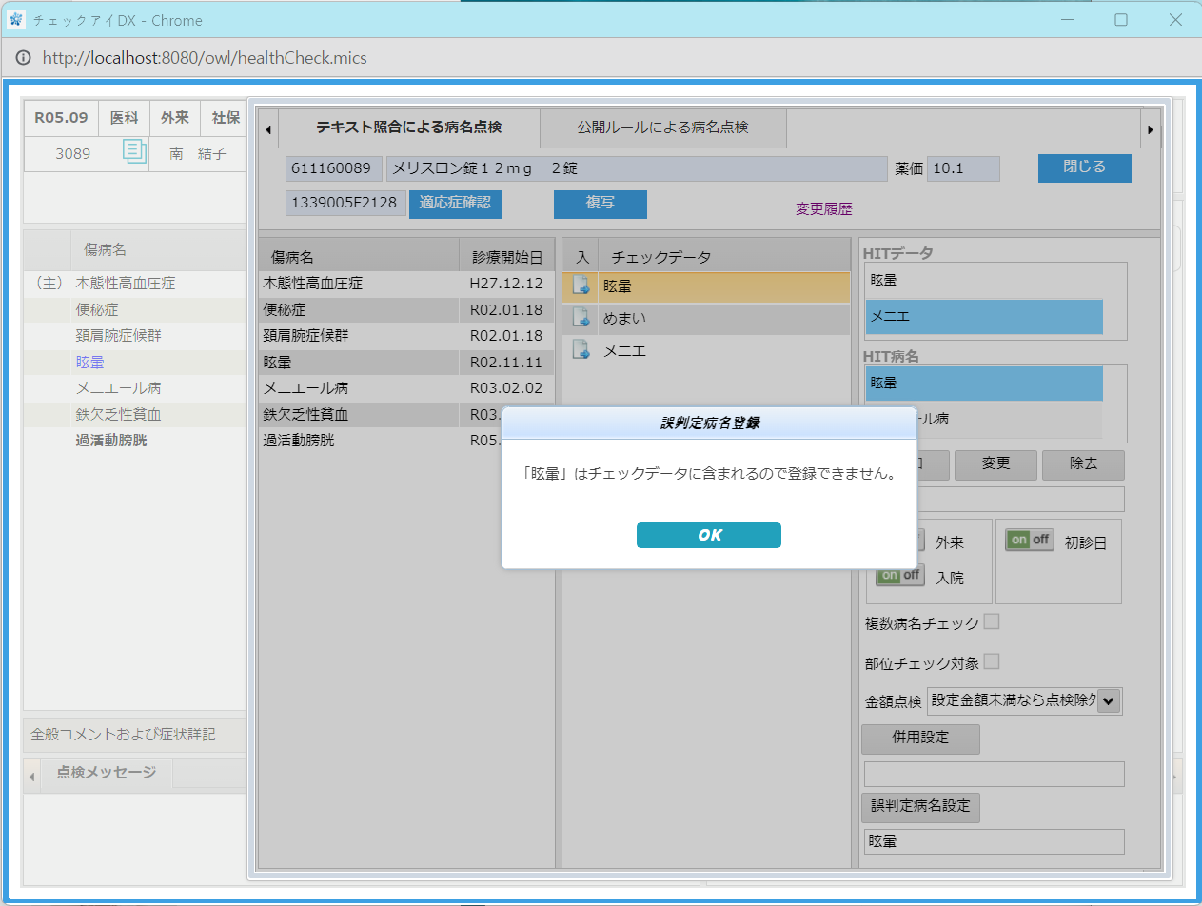
スライド２-a

Slide 6
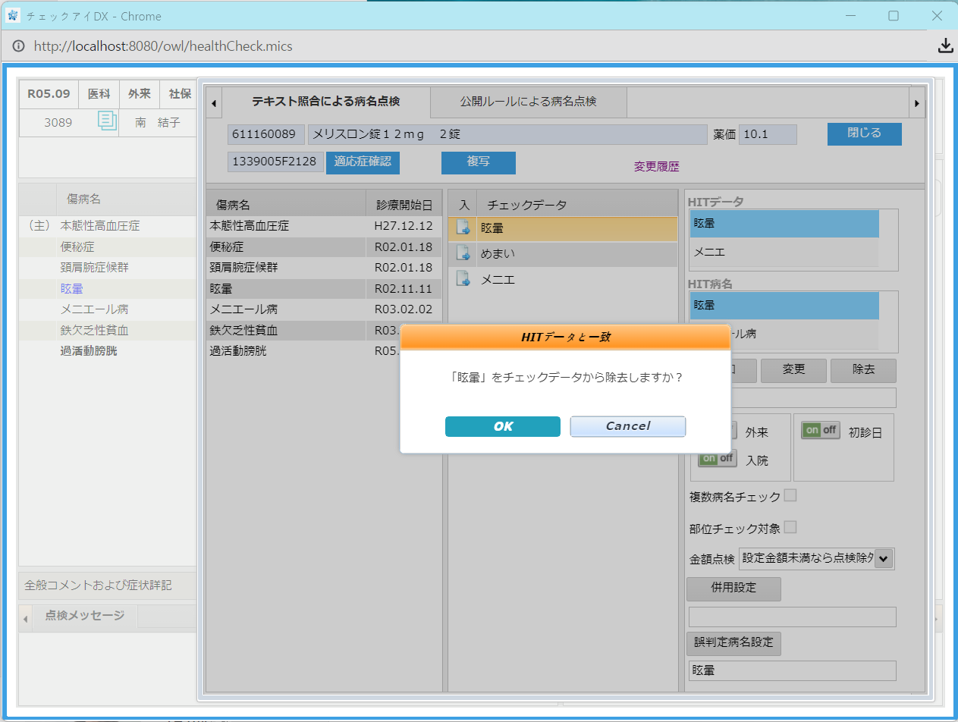
スライド２-b

Slide 7
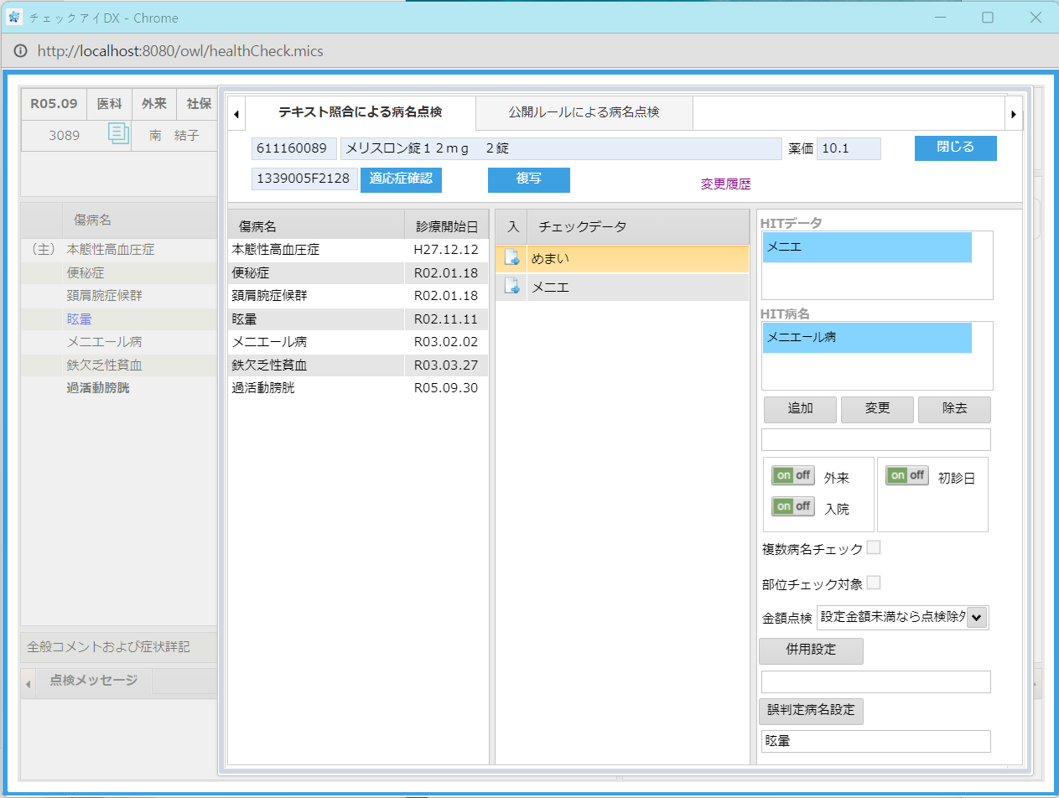
スライド２-c

Slide 8
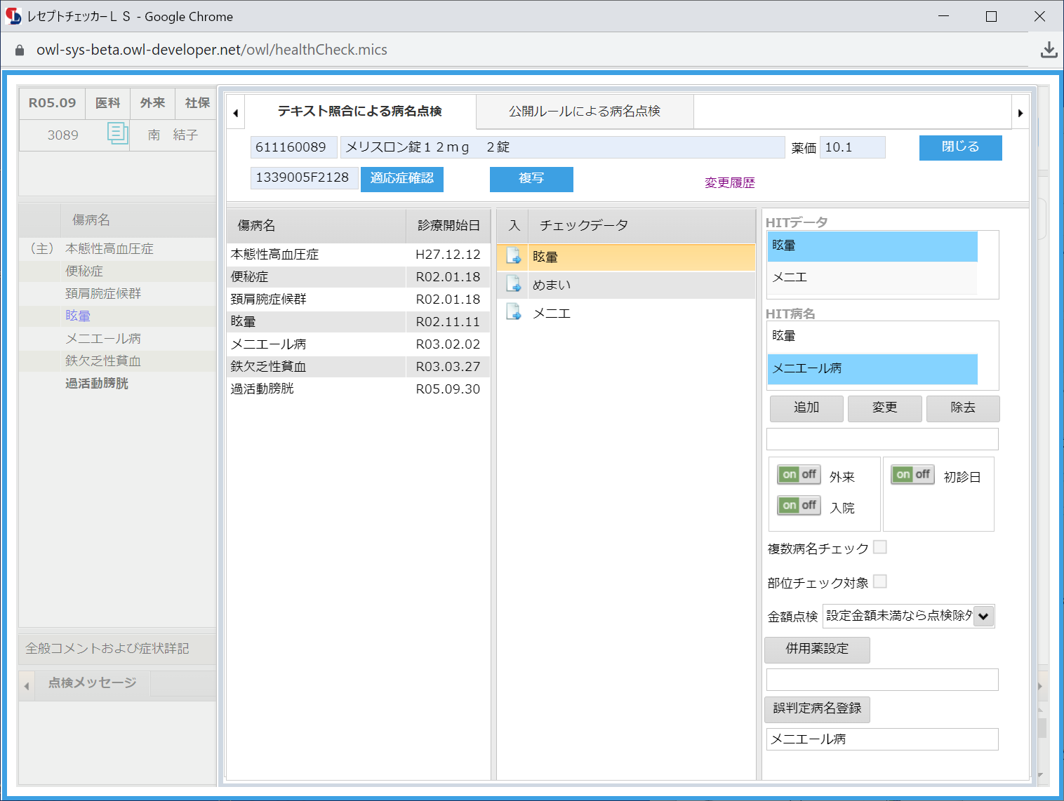
スライド３
ダブルクリック
クリック
スライド３ -a

Slide 9
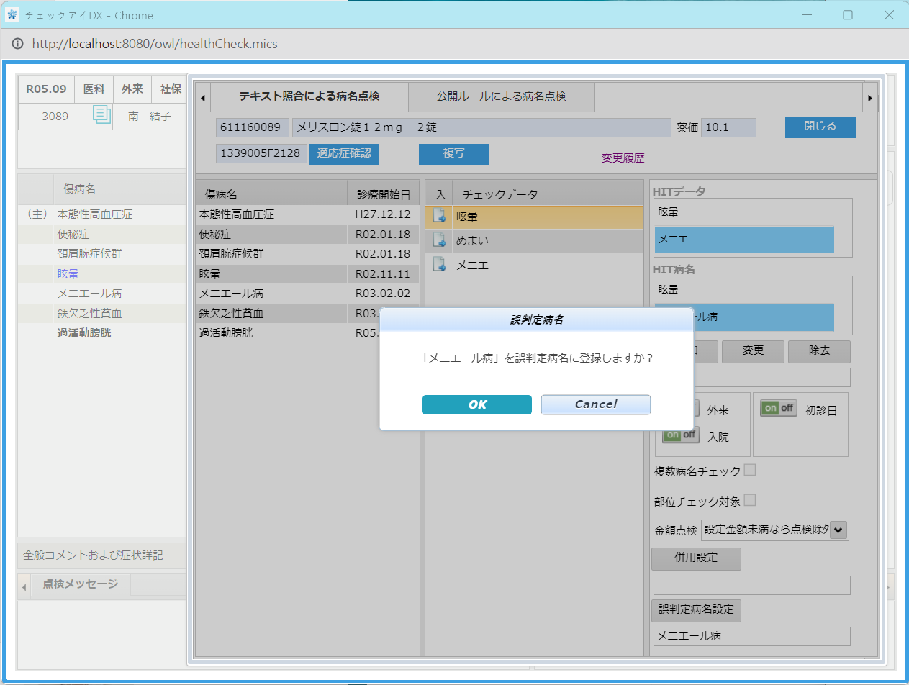
スライド３-a

Slide 10
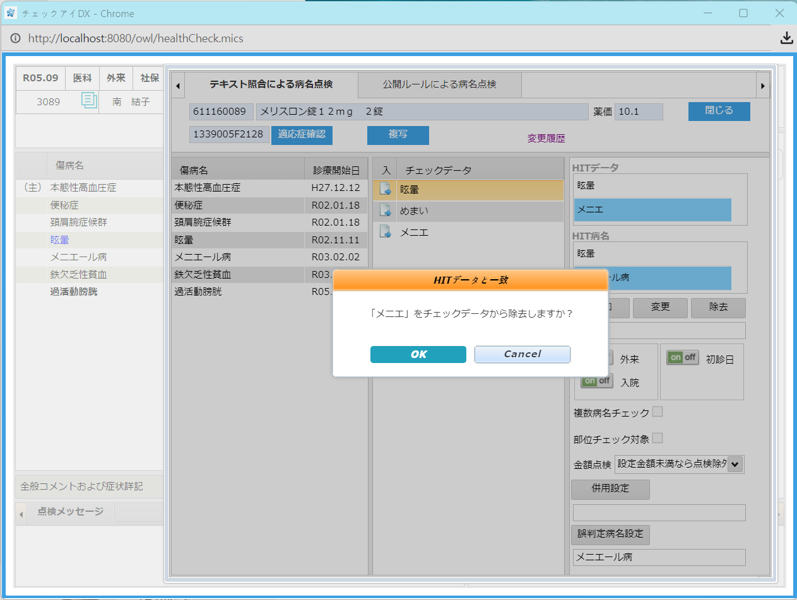
スライド３-b

Slide 11
スライド３-c

Slide 12
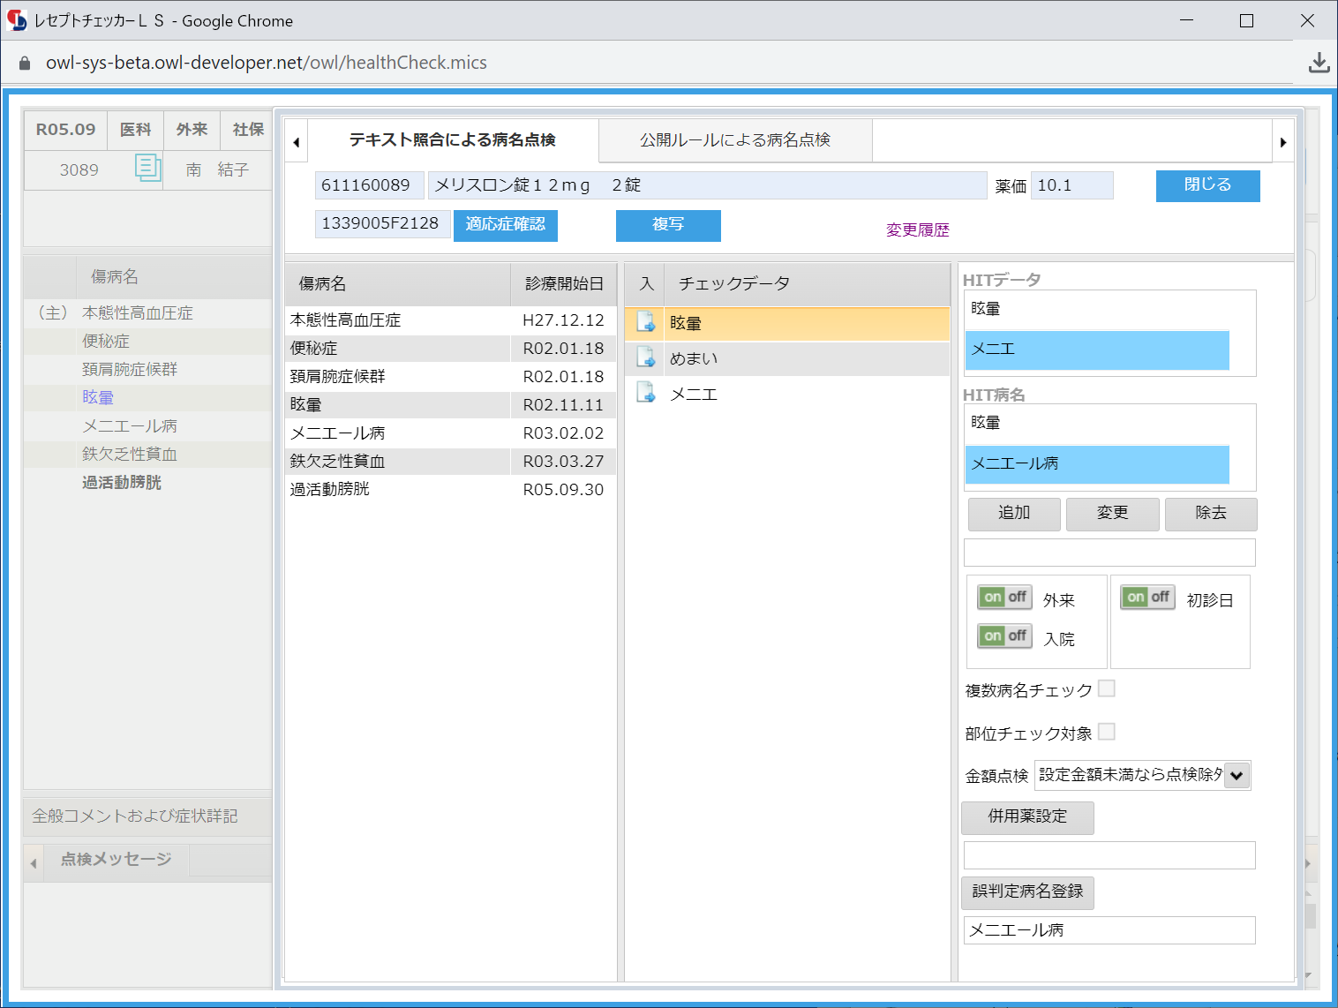
スライド４

